Slide 1


Desafio de Módulo
Business Intelligence e Análise Estatística

Slide 2
O que terá na aula de hoje
01
Kick-off do desafio do módulo - 10 min
02
As propostas de desafio da turma - 20 min
03
Formação do time - 10 min
04
Gestão do Desafio - 30 min
04
Mão na massa - 110 min (intervalo por conta da equipe)
05
Tempos aproximados
Comunidade (troca) - Encerramento - 10min

Slide 3

DESAFIO
Problematização
Os problemas são identificados por vocês, extraídos da observação da realidade, analisando as possíveis causas, circunstâncias e relações. Após o estudo do problema, os achados vão orientar a intervenção na realidade, seja implementação ou tomada de decisão.
UM PROBLEMA EM QUE OS DADOS PODEM AJUDAR A ENTENDÊ-LO
DECISÕES ORIENTADAS POR DADOS
SOLUÇÕES DESENVOLVIDAS COM BASE EM DADOS

Slide 4
Rodada dos desafios
2 minutos
Deck do pitch
Sugestão
Nome – o que é ou o que faz (contexto)
Eu escolhi esse tema/cliente porque... (motivador)
Eu acredito que... (hipóteses)
Eu tenho uma base de dados composta por... (recursos)
Com esse desafio espero... (expectativa de resultado)
Interesse
Manifestação no chat pelo Nome/Número
De 3 a 4 integrantes por time
FORMALIZAÇÃO até 17/02 via Form

Slide 5

CRONOGRAMA
Terças
Aula – fundamentos/teorias - dúvidas
Quintas
Fazer um pipeline completo no Power BI
03.
15.06
01.
01.06
- Análises Explanatória
- Desenvolvimento de Dashboards no BI
- Pitch em pares/trio
Pitch de inscrição no desafio
Definições do desafio/time
Conhecendo os dados (análise exploratória)
04.
22.06
02.
08.06
- Desenvolvimento de Dashboards no BI
- Construção uma narrativa através do Storytelling
- Pitch com especialista
- Extração e Preparação dos dados
Análises Exploratória
Pitch em pares/trio
05.
29.06
- Construção uma narrativa através do Storytelling
- Pitch final
ENTREGA + DEV Notes (O que foi desenvolvido na semana? O que ficou definido para a próxima? Quais as dificuldades (e as facilidades) considerando tudo, inclusive o time.)
Domingos

Slide 6
EVIDÊNCIA
fatos
ACHISMO
hipóteses
ACHISMO
novas hipóteses
Não confirmar suas hipóteses também é uma DESCOBERTA
Gera economia de esforços/recursos.

Slide 7


Quais são as suas hipóteses sobre o tema?
Quais perguntas elas levantam?
Qual(is) delas os seus dados podem responder?
ESSE É O SEU PROBLEMA DE NEGÓCIO (E SUB-PROBLEMAS) NESTE DESAFIO
O que e como isso será feito?

Slide 8
O que o seu problema está envolvendo?
Categorizar ou agrupar dados
Identificar padrões
Identificar anomalias
Encontrar associações
Encontrar relações de causa-e-efeito
Classificar entidades
Prever resultados/efeitos futuros
Otimizar indicadores
Dentre outros…
Quais os resultados esperados?
O que a solução do problema deve abranger nesse módulo?

Slide 9
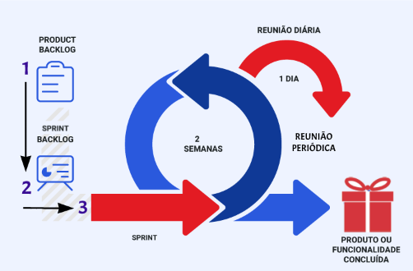
FRAMEWORK DE DESENVOLVIMENTO

Slide 10
FRAMEWORK
SEGUNDA
TERÇA
QUARTA
QUINTA
SEXTA
Dia 1
Dia 2
Dia 3
Dia 4
Feedback
Dia 5
(Reunião)
Planejamento da Sprint
(Reunião)
Revisão da Sprint
ENTREGA
(Reunião)
Retrospectiva da Sprint
Daily (reunião diária - rápida) - cada um responde
- O que eu fiz ontem (ou até essa Daily)?
- O que irei fazer de agora até a próxima reunião?
- Existe algum impedimento para realizar minhas atividades?

Slide 11
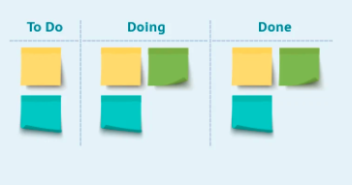
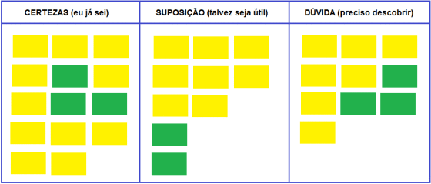
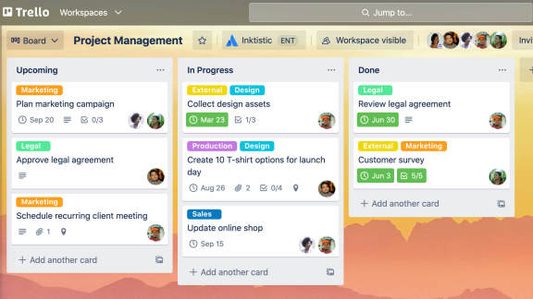


TOOL KIT INICIAL
DEFINIÇÃO E/OU ALINHAMENTO DO PROBLEMA
GESTÃO DO PROJETO
DOCUMENTO DE VISÃO DO DESAFIO

Slide 12

O TIME

Slide 13
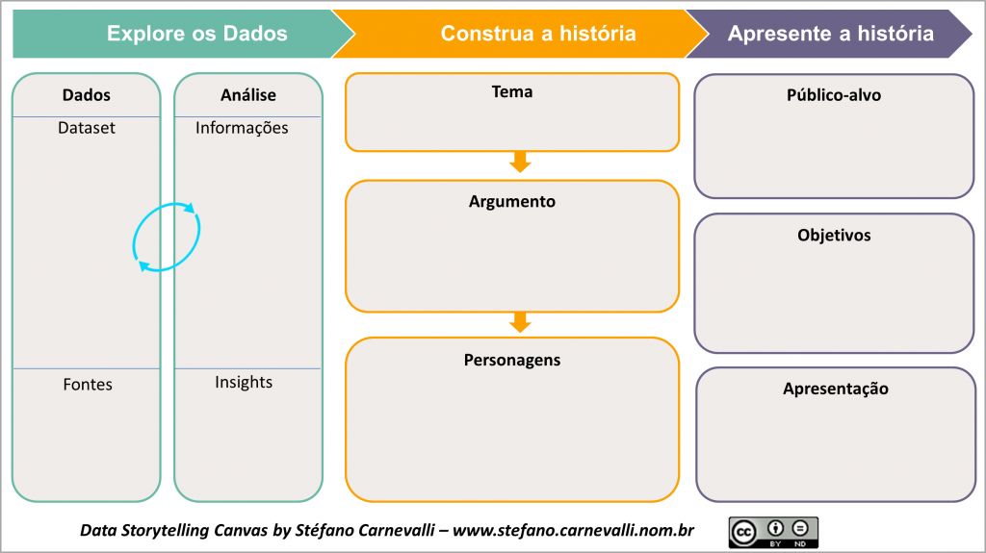
Desafio
Planejamento

Slide 14
Desafio
Planejamento
Áreas de preenchimento
A Data Storyteling Canvas é dividida em 3 áreas:
1. Apresente sua história
a. Público-Alvo (Para quem vou apresentar? Qual perfil?);
b. Objetivos (Qual a pergunta que temos que responder? Para quê? Qual finalidade?);
c. Apresentação (Como será? Quais recursos disponíveis? Quanto tempo? Quantos participantes?);

Slide 15
Desafio
Planejamento
2. Explore os dados
a. Dados (Quais dados disponibilizados? Quais outros dados serão necessários? Quais fontes? Onde estão armazenadas?);
b. Análise (Que interpretações têm dos dados? O que surpreenderia o público-alvo);

Slide 16
Desafio
Planejamento
3. Construa a história
a. Tema (Qual tema central da apresentação? Será utilizada alguma metáfora?);
b. Argumento (Palavras chaves do roteiro da apresentação. Passos do roteiro.);
c. Personagens (Que tipos gráficos utilizar? Imagens? Textos?).

Slide 17
Análise Exploratória.
Técnica formal da estatística.
AED tem como objetivo observar o que os dados podem nos dizer para entender a natureza dos dados sem fazer suposições.
NÃO SE TRATA de elaborar visualizações sofisticadas.

Slide 18
REFERÊNCIAS
KNAPP, Jake. Sprint: O Método Usado no Google Para Testar e Aplicar Novas Ideias Em Apenas Cinco Dias. São Paulo: Intrínseca, 2017.
LOWDERMILK, T. Design centrado no usuário: um guia para o desenvolvimento de aplicativos amigáveis. São Paulo: Novatec, 2013.
MATTAR, J. Metodologias ativas: para a educação presencial, blended e a distância. São Paulo: Artesanato Educacional, 2017.

